Slide 1
Let’s go by ship. Transport
Lesson 36
Автор презентации: Маковлева Инна Вячеславовна, учитель английского языка
ГБОУ СОШ №2035 города Москвы, mako-inna@yandex.ru

Slide 2
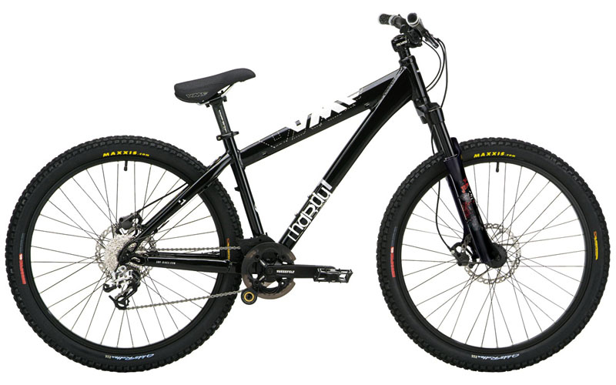
TRANSPORT
bicycle
Автор презентации: Маковлева Инна Вячеславовна, учитель английского языка
ГБОУ СОШ №2035 города Москвы, mako-inna@yandex.ru

Slide 3
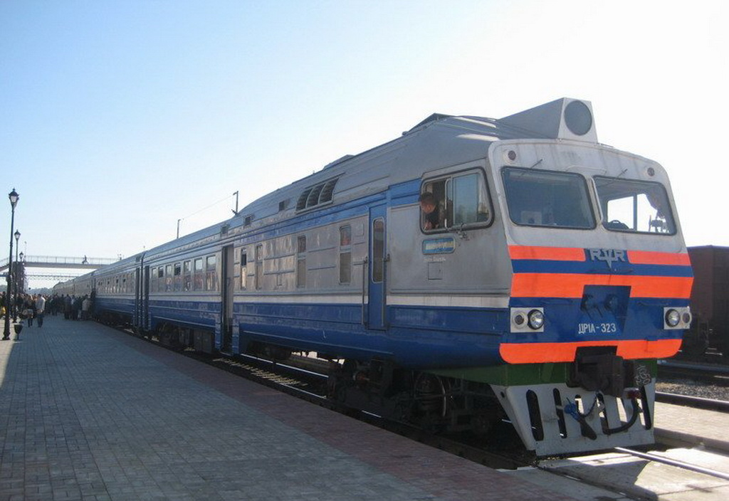
TRANSPORT
train
Автор презентации: Маковлева Инна Вячеславовна, учитель английского языка
ГБОУ СОШ №2035 города Москвы, mako-inna@yandex.ru

Slide 4
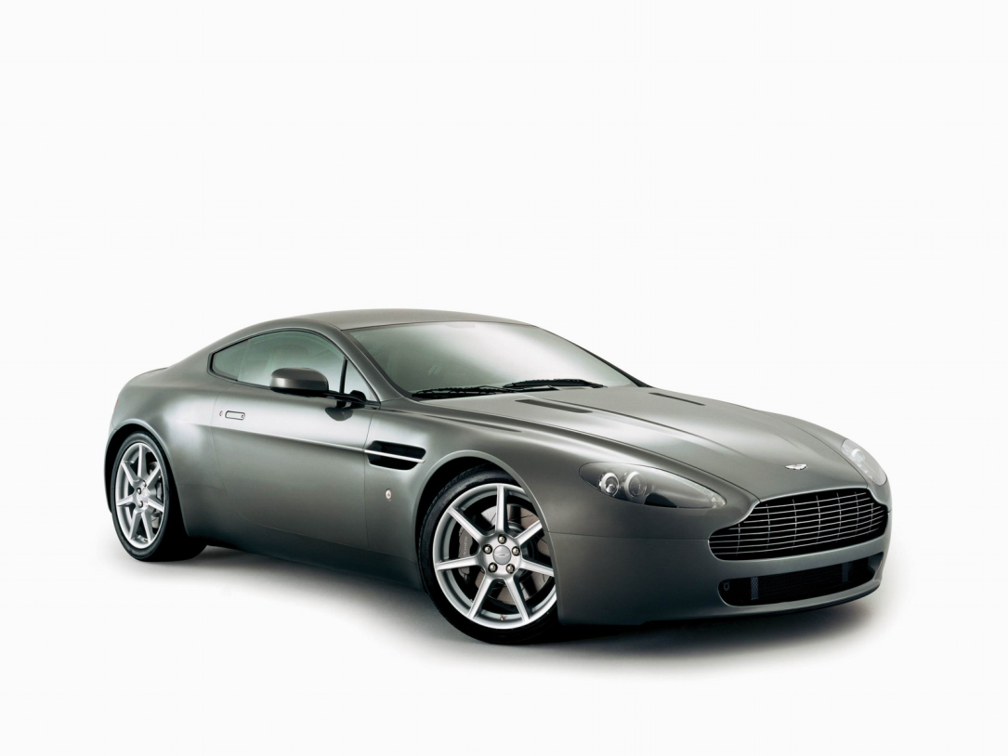
TRANSPORT
car
Автор презентации: Маковлева Инна Вячеславовна, учитель английского языка
ГБОУ СОШ №2035 города Москвы, mako-inna@yandex.ru

Slide 5
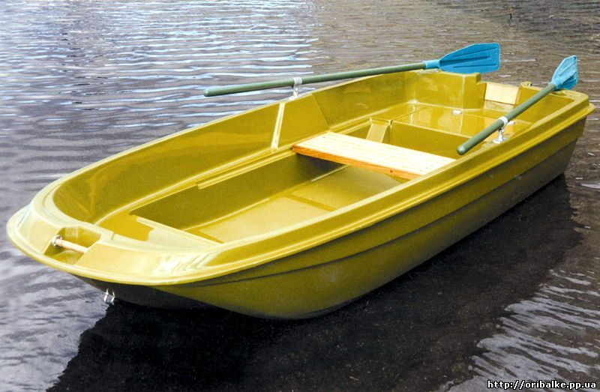
TRANSPORT
boat
Автор презентации: Маковлева Инна Вячеславовна, учитель английского языка
ГБОУ СОШ №2035 города Москвы, mako-inna@yandex.ru

Slide 6
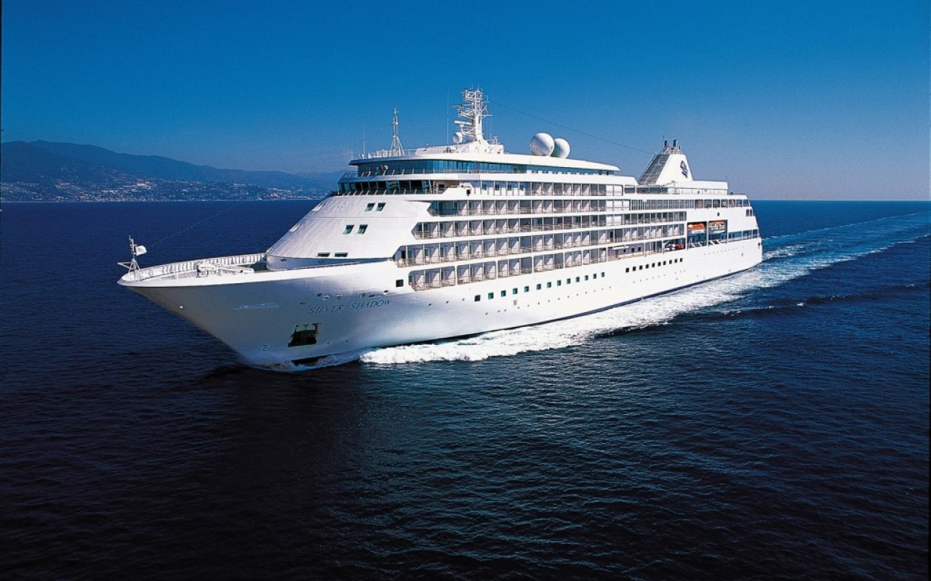
TRANSPORT
ship
Автор презентации: Маковлева Инна Вячеславовна, учитель английского языка
ГБОУ СОШ №2035 города Москвы, mako-inna@yandex.ru

Slide 7
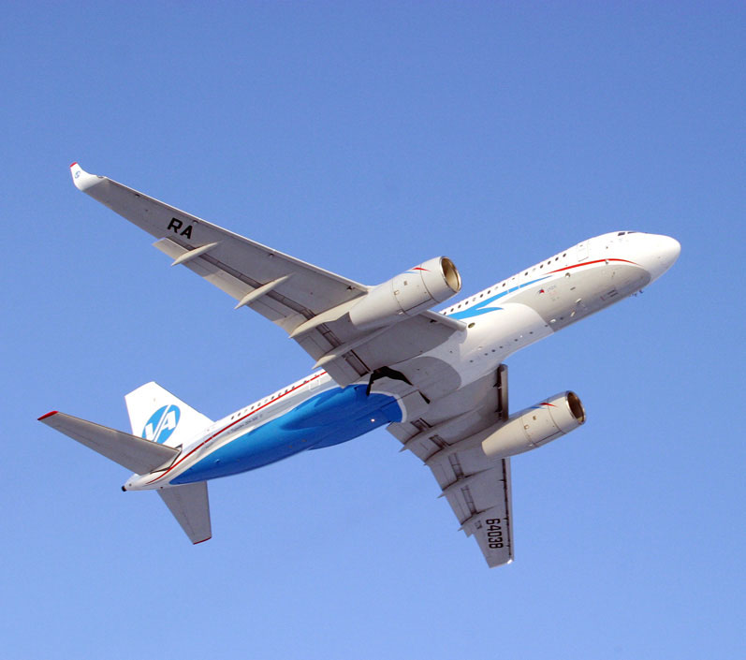
TRANSPORT
plane
Автор презентации: Маковлева Инна Вячеславовна, учитель английского языка
ГБОУ СОШ №2035 города Москвы, mako-inna@yandex.ru

Slide 8
TRANSPORT
bicycle
plane
3) car
Автор презентации: Маковлева Инна Вячеславовна, учитель английского языка
ГБОУ СОШ №2035 города Москвы, mako-inna@yandex.ru

Slide 9
TRANSPORT
train
plane
3) car
Автор презентации: Маковлева Инна Вячеславовна, учитель английского языка
ГБОУ СОШ №2035 города Москвы, mako-inna@yandex.ru

Slide 10
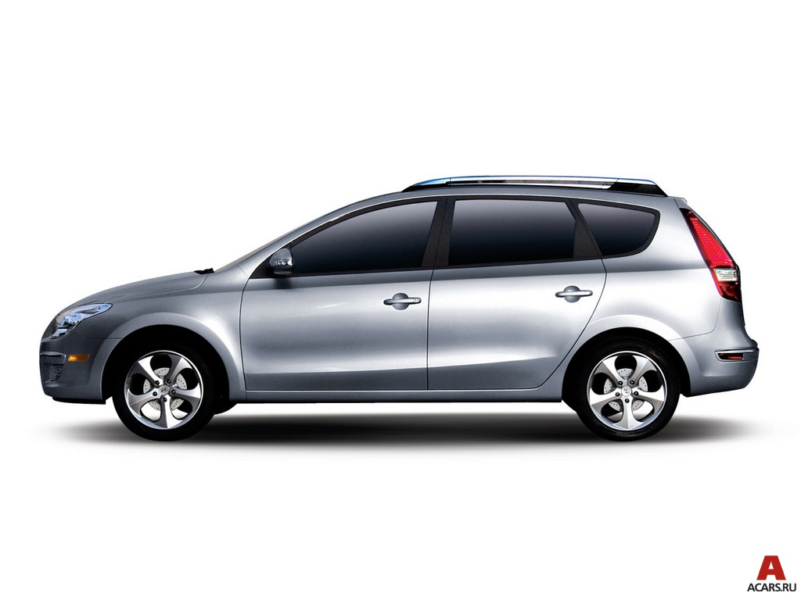
TRANSPORT
bicycle
boat
3) car
Автор презентации: Маковлева Инна Вячеславовна, учитель английского языка
ГБОУ СОШ №2035 города Москвы, mako-inna@yandex.ru

Slide 11
TRANSPORT
bicycle
plane
3) car
Автор презентации: Маковлева Инна Вячеславовна, учитель английского языка
ГБОУ СОШ №2035 города Москвы, mako-inna@yandex.ru

Slide 12
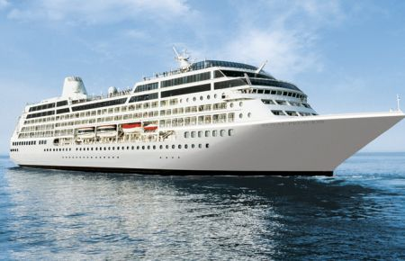
TRANSPORT
boat
train
3) ship
Автор презентации: Маковлева Инна Вячеславовна, учитель английского языка
ГБОУ СОШ №2035 города Москвы, mako-inna@yandex.ru

Slide 13
TRANSPORT
bicycle
boat
3) ship
Автор презентации: Маковлева Инна Вячеславовна, учитель английского языка
ГБОУ СОШ №2035 города Москвы, mako-inna@yandex.ru

Slide 14
Список используемых источников
В.П.Кузовлев, Э.Ш.Перегудова и др. Английский язык. 2 класс (учебник)
Фото с Яндекс.Картинки
http://www.velopiter.ru/preview/velo/velopiter/2000_addon/trek012/trek012_white.jpg
http://www.gazetairkutsk.ru/wp-content/uploads/2011/06/1.jpg
http://www.avtorinok.ru/photo/pics/21733.jpg
http://oribalke.pp.ua/734.jpg
http://i.smartphone.ua/img/wp/2251/73.jpg
http://www.tupolev.ru/images/Pictures/Gallery/204-300/204-300-vv2-01.jpg
Автор презентации: Маковлева Инна Вячеславовна, учитель английского языка
ГБОУ СОШ №2035 города Москвы, mako-inna@yandex.ru

